Slide 1

Ontwikkeling BAR-instrument en leidraad

Slide 2
Aanleiding
Verbetering afstemming tussen professionals ten behoeve van samenwerking tijdens
re-integratie en overdracht dossier van de bedrijfsarts naar UWV
Discussie over juiste toepassing FML en IZP door de bedrijfsarts
Nodig: wetenschappelijk onderbouwd instrument voor de beschrijving van de belastbaarheid vanuit re-integratieperspectief

Slide 3













In samenwerking met

Slide 4
Doel BAR-project
Versterken van communicatie tussen professionals
Verbeteren van begeleiding van werknemers en werkgevers
Een gezamenlijke taal en begrippenkader voor arbeidsbelastbaarheid en re-integratie mogelijkheden

Slide 5
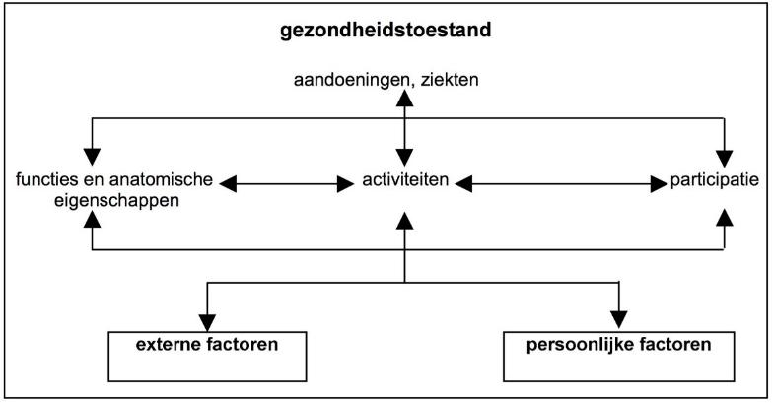
International Classification of Functioning, Disability and Health (ICF)

Slide 6

International Classification of Functioning, Disability and Health (ICF)
Activiteiten en Participatie (d)
d160 – Richten van aandacht
d2401 – Omgaan met stress
d445 – Gebruiken van hand en arm
Functies (b)
b210 – Visuele functies
b280 – Pijngewaarwording
b710 – Gewrichtsmobiliteit
Anatomische eigenschappen (s)
s770 – Structuur van de hand
s110 – Structuur van de hersenen
s840 – Structuur van de huid
Externe factoren (e)
e310 – Directe familie
e460 – Houdingen in de samenleving
e125 – Producten en technologie voor communicatie
Persoonlijke factoren (voorbeelden)
Leeftijd
Sociale achtergrond
Copingstijl

Slide 7


ICF Core Sets
Ontwikkeld om het gebruik van de ICF hanteerbaar te maken
Bevatten de meest relevante aspecten van functioneren die voor specifieke ziekten, aandoeningen en contexten
Delphi studie: consensus over 20 ICF d-codes

Slide 8

BAR-leidraad
Aanbevelingen
  Wanneer samenwerken?
  Hoe samenwerken?
  Uitleg toepassing BAR instrument

Slide 9
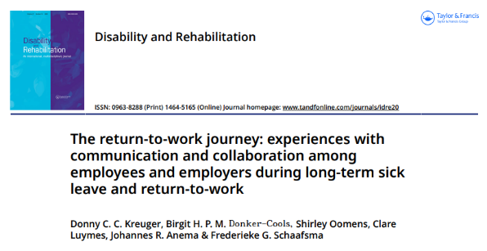
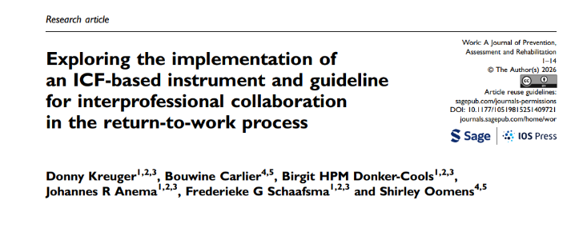
Studies

Slide 10
Studies
Psychometric evaluation of an ICF-based instrument to assess work ability in occupational health care (Journal of occupational rehabilitation)
Aligning interprofessional collaboration in sick leave and return-to-work guidance: development of the ICF-Based WARD instrument and guideline
(Disability & Rehabilitation)
Implementation of the ICF-based WARD-instrument into work systems of occupational health professionals (In progress)

Slide 11
Beroepsgroepen & advies- en klankbordgroep
Tijdens de studies:
26 Bedrijfsartsen
19 Verzekeringsartsen
29 Arbeidsdeskundigen
Betrokken bij de doorontwikkeling van instrument en leidraad:
Klankbordgroep: vertegenwoordigers werknemers en werkgevers
Adviesgroep: vertegenwoordigers beroepsverenigingen

Slide 12
Onderdelen BAR-instrument
1) Administratieve informatie
2) Overzicht re-integratie werknemer
3) Arbeidsbelastbaarheid en Re-integratiemogelijkheden
4) Visie werknemer en werkgever
5) Advies
6) Overleg

Slide 13







3) Arbeidsbelastbaarheid & re-integratiemogelijkheden
Werkfactoren
Persoonlijk, sociaal en lichamelijk functioneren
Persoonlijke factoren

Slide 14
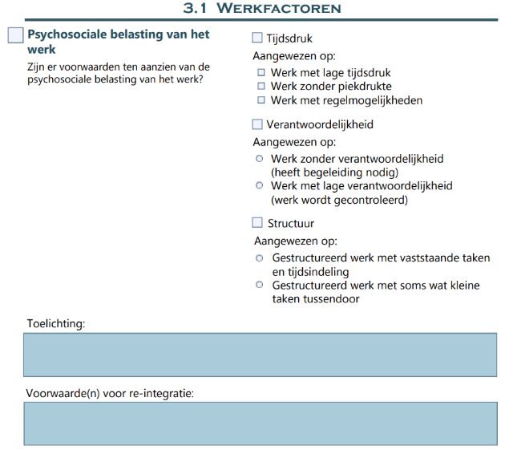
Werkfactoren
Psychosociale belasting van het werk
Omstandigheden van de werkplek
Werktijden

Slide 15
Activiteiten en participatie
20 d-codes
Verdeeld onder persoonlijk, sociaal en lichamelijk functioneren
Andere codes uit de ICF classificatie kunnen toegevoegd worden

Slide 16
Persoonlijke factoren
Persoonlijke factoren kunnen de re-integratie belemmeren.
De bedrijfsarts geeft in het instrument aan of dergelijke factoren aanwezig zijn
Privacygevoelige informatie wordt niet vastgelegd.
In BAR worden alleen de voorwaarden voor re-integratie beschreven, niet de onderliggende persoonlijke problematiek.

Slide 17
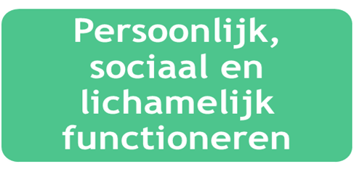

International Classification of Functioning, Disability and Health (ICF)
Activiteiten en Participatie (d)
d160 Richten van aandacht
d2401 Omgaan met stress
d445 Gebruiken van hand en arm
Functies (b)
b210 – Visuele functies
b280 – Pijngewaarwording
b710 – Gewrichtsmobiliteit
Anatomische eigenschappen (s)
s770 – Structuur van de hand
s110 – Structuur van de hersenen
s840 – Structuur van de huid
Werkfactoren
Externe factoren (e)
e310 – Directe familie
e460 – Houdingen in de samenleving
e125 – Producten en technologie voor communicatie
Persoonlijke factoren
Leeftijd
Sociale achtergrond
Coping stijl

Slide 18
Aandachtsgebieden en voorwaarden voor re-integratie
Aandachtsgebieden:
belemmerende factoren voor re-integratie
Hoe komen aandachtsgebieden tot uiting in het dagelijks functioneren en werk?
Voorwaarden voor re-integratie:
Oplossing om aandachtsgebieden te adresseren, verbeteren, barrières weg te nemen ten behoeve van re-integratie.

Slide 19
Proportionaliteit
Eigen werk
Aangepast eigen werk
Ander werk
Verwacht wordt dat het referentiekader bij complexer/langdurig verzuim verbreed, en daarmee de invulling van BAR

Slide 20
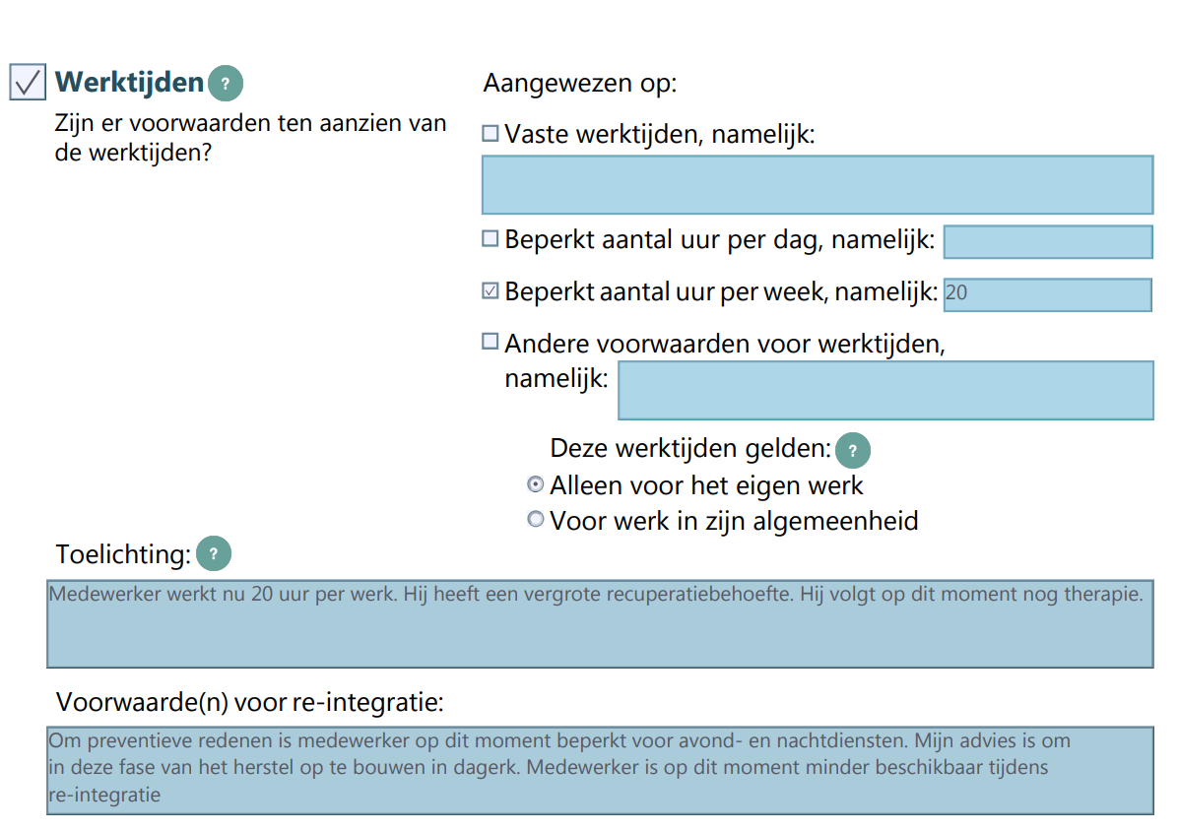
Notes:
Hier is een voorbeeld van een ingevuld item in het BAR-instrument, de werktijden.

Slide 21
Een biopsychosociaal referentiekader voor het beschrijven van belastbaarheid
ICF als conceptueel kader voor het beschrijven van belastbaarheid
Meer recht aan begeleiding van persoon i.p.v. ziekte
Duiden van problemen in functioneren in relatie tot werk

Slide 22
Samengevat
ICF als referentiekader voor het beschrijven van belastbaarheid en mogelijkheden tijdens re-integratie
BAR leidraad stimuleert:
  samenwerking waar nodig
  toepassing ICF als referentiekader door BA
  verduidelijken voorwaarden maakt inzichtelijk voor de AD of én hoe re-integratie mogelijk is
  verduidelijken van persoonlijke en context factoren maken inzichtelijk voor de VA en AD welke overwegingen meegenomen zijn
BAR instrument vult toepassing ICF als referentie kader in op meerdere momenten tijdens verzuim
Notes:
Hiermee kan ook de VA en UWV hun eigen beoordelingskader blijven gebruiken. Wij maken duidelijk wat de context is en de persoonlijke factoren.

Slide 23
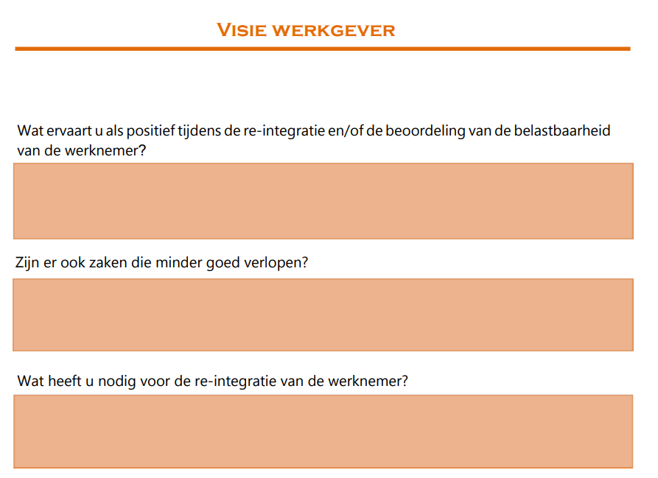
4) Visie werknemer en werkgever

Slide 24
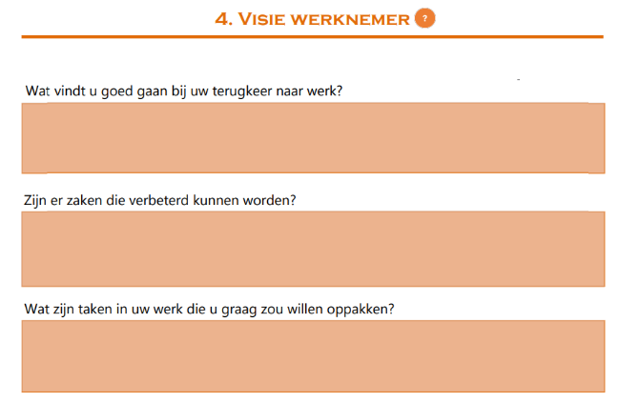
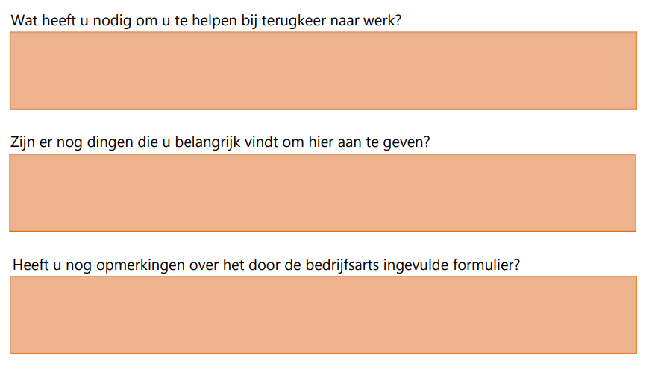

Slide 25
5) Advies en prognose
De bedrijfsarts geeft advies over re-integratie op basis van de beschreven aandachtsgebieden.
Het advies dient als terugkoppeling aan:
werknemer,
werkgever,
andere betrokken professionals.
De bedrijfsarts beschrijft per rubriek of aandachtsgebieden:
tijdelijk
blijvend
onbekend van duur

Slide 26
Valideringsstudie BAR-instrument
Wat is de mate van interdoktervariatie bij het gebruik van het BAR-instrument? (betrouwbaarheid)
Wat is de mate van overeenkomst tussen de beoordelingen van artsen die het BAR-instrument toepassen en een referentiestandaard set? (criterium validiteit)

Slide 27
Methoden
10 casus ontwikkeld van langdurig verzuim
N=9 professionals consensus vinden over het invullen van BAR per casus (referentiestandaard)
N=22 professionals vullen zelfstandig BAR in a.d.h.v. dezelfde casuïstiek
Focusgroep met N=8 professionals om resultaten te bespreken (bronnen van variatie)

Slide 28
Resultaten
Overeenstemming tussen artsen: 23 van de 29 items redelijke/goede overeenstemming (PABAK>0.4)
Criteriumvaliditeit: 23 van de 29 items >70% overeenkomst met de referentiestandaard
Hogere gemiddelde specificiteit (78%) vergeleken met sensitiviteit (68%)

Slide 29
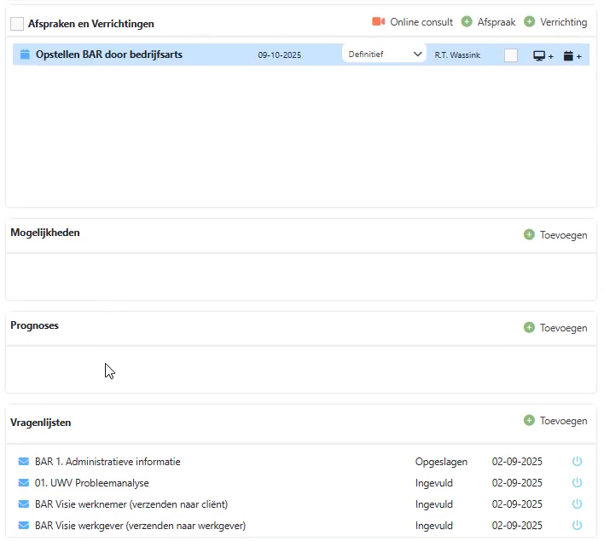
BAR in digitaal verzuimdossier
Notes:
Resolutie

Slide 30
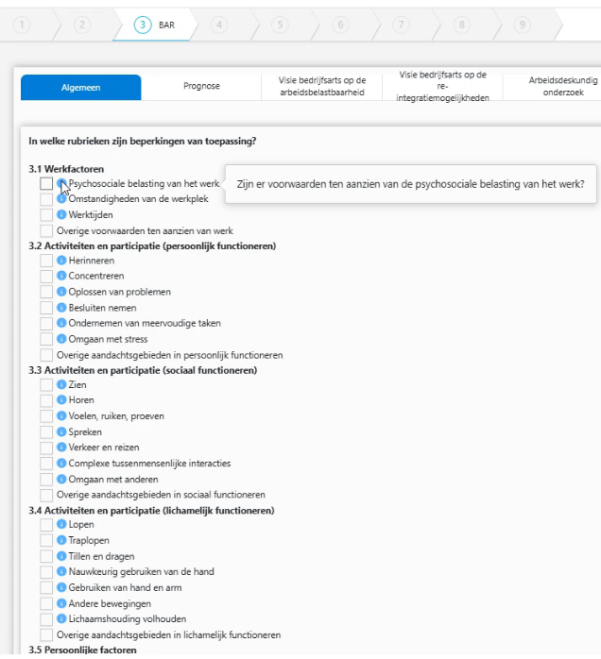
Modulaire opbouw

Slide 31
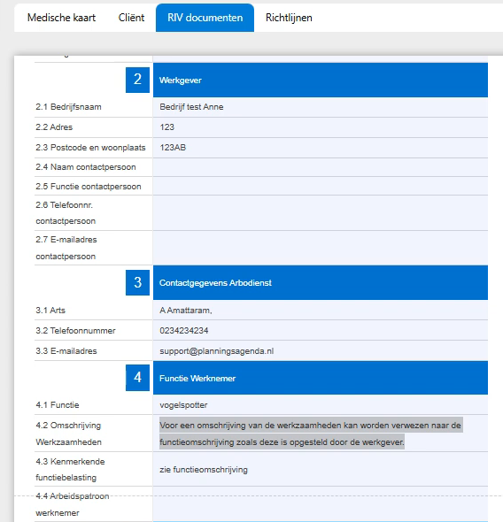
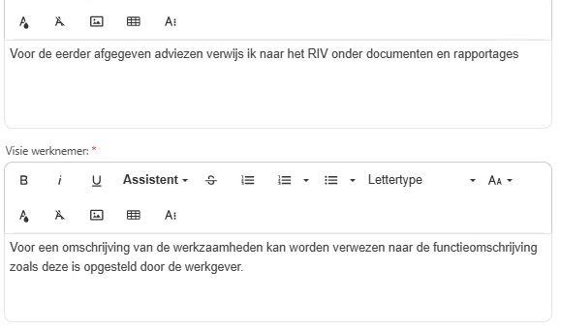
Toegang tot andere documenten

Slide 32
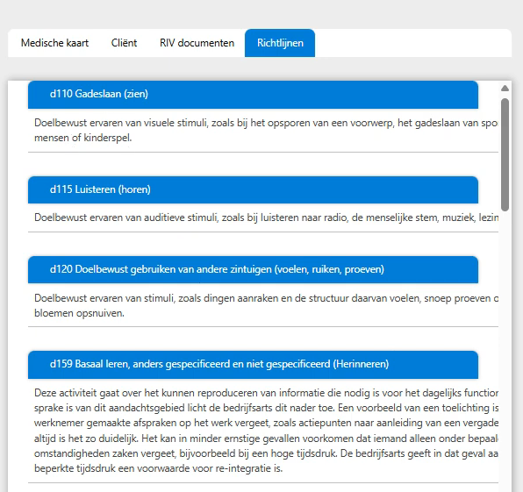
Verwijzing naar ICF definities en richtlijnen

Slide 33
Stellingen
Het is belangrijk dat de informatie in BAR ook begrijpelijk en toepasbaar is voor werknemers en werkgevers

Slide 34
Stellingen
Voor het beschrijven van belastbaarheid verkies ik een kwalitatieve boven een kwantitatieve benadering

Slide 35
Stellingen
Vroeg handelen op belemmeringen kan langdurige uitval en ziekte voorkomen, de beleving van het individu is dus een belangrijk signaal dat thuis hoort in BAR

Slide 36
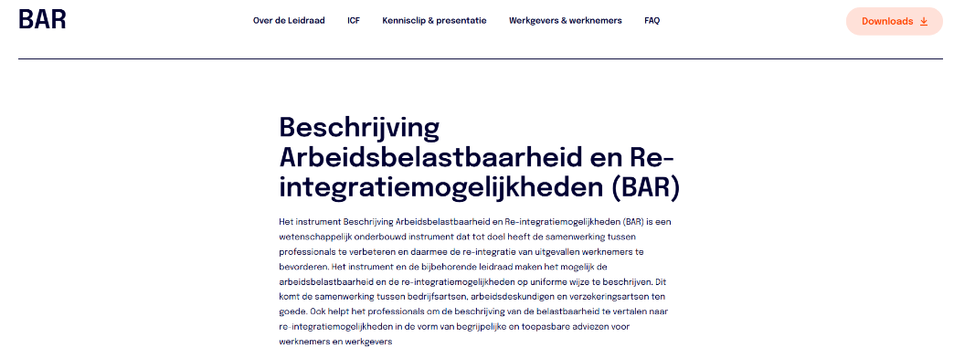
www.bar-project.nl

